Slide 1
Иван Иванович ШИШКИН
И.И. Шишкин - не только один из крупнейших, но едва ли не самый популярный среди русских пейзажистов.
В своем искусстве, органически соединяющем строгий реализм и трогательную романтику, он сумел раскрыть красоту и мощь русской природы, в особенности русского леса.
Художник относился к лесу как к величайшему дару, каковым является и природа в целом, служащая предметом раздумий о человеческом бытии. "Царь леса", "лесной богатырь-художник" - так величали живописца друзья и критики.
И.Крамской 1880

Slide 2
Обучаясь в Академии художеств, Шишкин быстро выделился среди учеников подготовленностью и блестящими способностями.
Уже спустя три с небольшим месяца после поступления он привлек внимание профессоров своими натурными пейзажными рисунками.
В 1857 году он получил две малые серебряные медали - за картину
"В окрестностях Петербурга" (1856) и за рисунки, исполненные летом в Дубках.

Slide 3
В окрестностях Петербурга 1856

Slide 4
Дубки

Slide 5
Шишкина влекла жажда художественного исследования природы.
Он сосредоточил внимание на фрагментах природы, в связи с чем тщательно осматривал, изучал каждый стебель, ствол дерева, листву на ветках, травы и мягкие мхи.
Был открыт целый мир ранее неведомых предметов, поэтических вдохновений и восторгов.
Художник открывал обширный мир непримечательных составляющих природы, ранее не внесенных в оборот искусства.

Slide 6
Стадо в лесу 1864

Slide 7
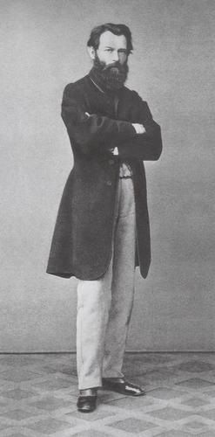
И. И. Шишкин в Дюссельдорфе
Горные пейзажи Швейцарии оставили художника равнодушным.
Берлин и Дрезден не произвели на него особого впечатления: сказывалась тоска по родине ("отчего я не в России, которую так люблю").
Шишкин начинает работать в Тевтобургском лесу близ Дюссельдорфа.
Исполненные пером рисунки привлекли внимание многочисленных ценителей искусства.

Slide 8
Вид в окрестностях Дюссельдорфа 1864-1865
Автограф письма с наброском-вариантом картины
В 1865 году Шишкин возвращается в Россию и за картину "Вид в окрестностях Дюссельдорфа" (1865, Государственный Русский музей) получает звание академика.

Slide 9
Эпопея русского леса, неизбежной и существенной принадлежности русской природы, началась в творчестве Шишкина, по существу, с картины "Рубка леса" (1867). Для определения "лица" пейзажа Шишкин выбрал хвойный лес, характерный для северных областей России. Шишкин стремился к изображению леса "ученым образом", чтобы угадывалась порода деревьев.
Стройные сосны в левой части картины окрашены светом угасающего дня. Предметный план с папоротниками, сочной травой, сырой землей, разорванной корневищами, зверьком на переднем плане и мухомором,- все это внушает чувство упоения красотой жизни природы.
Тема русского леса после Рубки леса продолжалась и не иссякала до конца жизни художника.

Slide 10
Рубка леса 1867

Slide 11
Лес вечером 1868-1869

Slide 12
Прогулка в лесу 1869 Третьяковская Государственная галерея

Slide 13
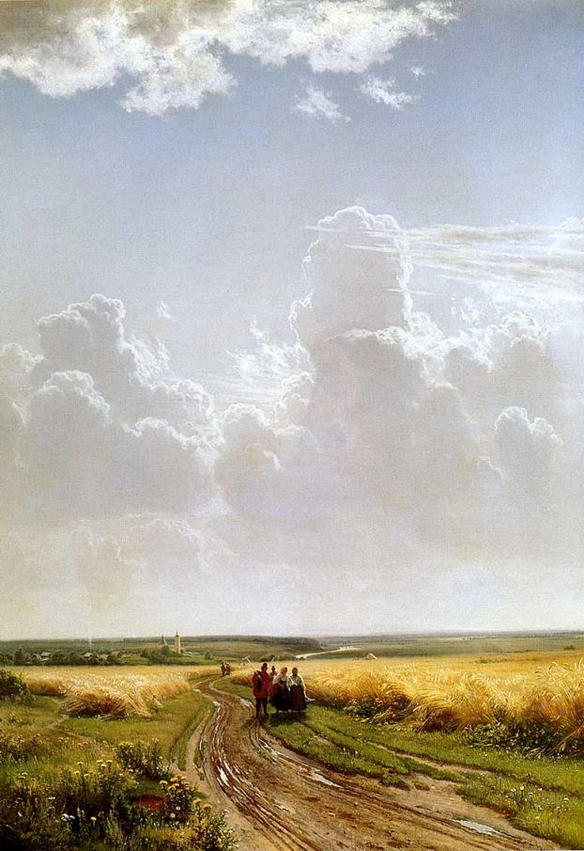
Полдень в окрестностях Москвы 1869 Государственная Третьяковская галерея
В картине прозвучала тема, охватившая не только творчество Шишкина, но и значительную часть русской пейзажной живописи.
Тема благодарения, восприятия жизни как блага, имеющая неявный христианский источник.
Павел Третьяков в письме к художнику просил его оставить картину за ним.
Шишкин с благодарностью согласился отдать ее в коллекцию.

Slide 14
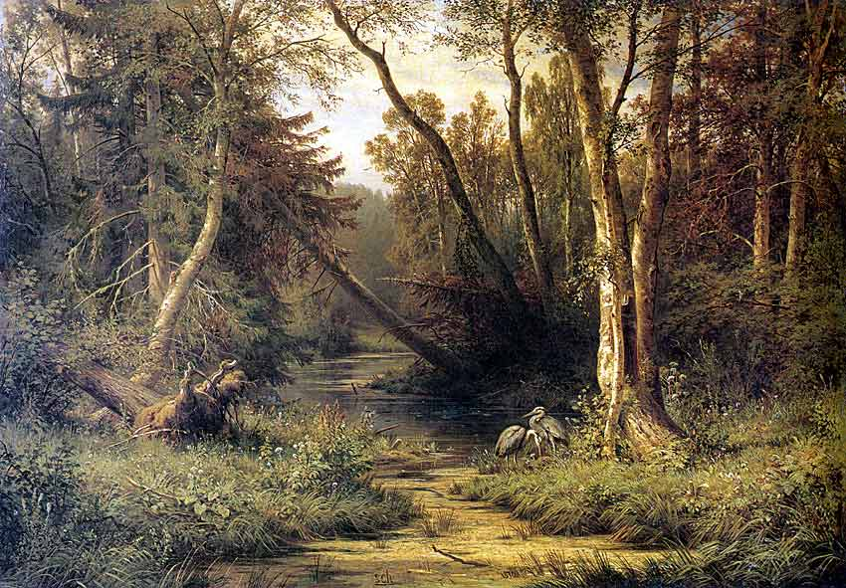
Лесной пейзаж с цаплями 1870 Государственный Русский музей

Slide 15
Лесная глушь 1872
Есть у Шишкина и лесная темная чаща, вызывающая у зрителя некоторый трепет, как если бы он оказался на самом деле один в этом жутковатом для человека месте, - "Лесная глушь" (1872).
Этот пейзаж открывается зрителю не сразу.
Полный деталей, он рассчитан на долгое рассматривание: вдруг неожиданно замечаешь лисицу и улетающую от нее утку.

Slide 16
Зима в лесу 1877 Киевский музей русского искусства
Проведя детство и юность в диких лесах Вятской губернии, Иван Шишкин запечатлел их величественный строй во многих произведениях.
Наряду с ясностью, ярким солнечным светом, полнотой жизни есть у художника и лесная зимняя чаща, вызывающая у зрителя некоторый трепет, как если бы он оказался на самом деле один в этой звонкой тишине леса.
Этот пейзаж открывается зрителю не сразу. Полный деталей он рассчитан на долгое внимательное рассматривание.

Slide 17
В 1865 г. Шишкин обосновывается в Петербурге,
сближается с Артелью художников.
Теперь он с наслаждением пишет "русское раздолье с
золотой рожью, реками, рощами и русской далью", которые снились ему в Европе.
Один из первых его шедевров можно назвать песней
радости - "Полдень. В окрестностях Москвы" (1869).
Он и дальше предпочитает ясность, полдень, яркий
солнечный свет, лето, полноту жизни - "Рожь" (1878), "Лесные дали" (1884) и др.

Slide 18
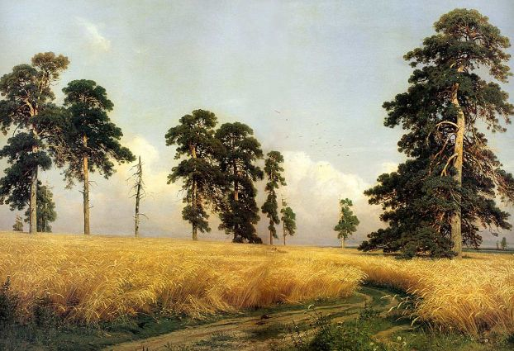
Рожь 1878 Государственная Третьяковская галерея

Slide 19
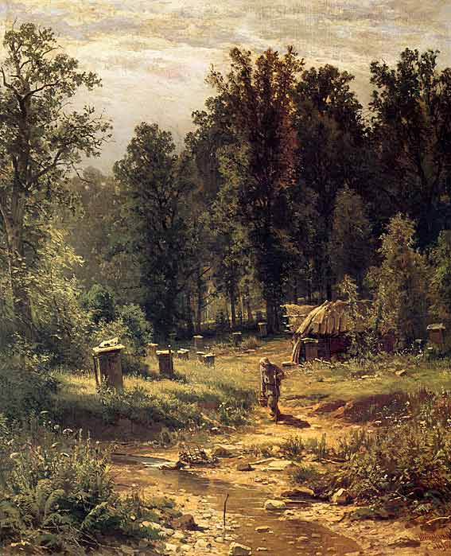
Пасека 1882
Некоторые этюды Шишкина приобретались
П. М. Третьяковым вскоре после их окончания.
К ним относится пейзаж "Пасека" (1882) с голубым облачным небом и прекрасно разработанной темной зеленью.
Художник приблизил к зрителю ульи и крытый соломой сарай, сократил подробный рассказ и достиг большой емкости и цельности художественного образа.

Slide 20
Папоротники в лесу. Сиверская 1883 Государственная Третьяковская галерея

Slide 21
Заросший пруд у опушки леса. Сиверская 1883
Картины И.Шишкина отличаются солнечностью, ясностью, радостью, раскрывают поэтические черты русской природы.

Slide 22
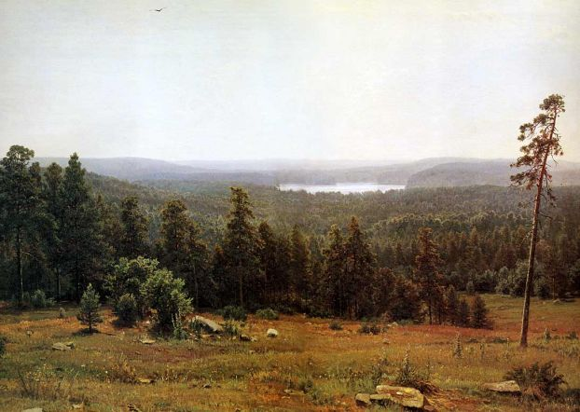
Лесные дали 1884 Государственная Третьяковская галерея

Slide 23
Дубовая роща 1887
В картине все детали прописаны предельно точно. Морщины деревьев, трава с цветами на переднем плане, каждый дубовый лист отмечен своим блеском.
Мощные кряжистые дубы обретают символическое значение. Они подобны циклопическим существам, замершим во внутреннем борении.
Несмотря на видимую устойчивость и монументальность композиции, она вся во внутреннем движении. В целом же ансамбль композиции, рисунка и цвета рождает ощущение титанической мощи природы, где каждое дерево — символ величия и борьбы.

Slide 24
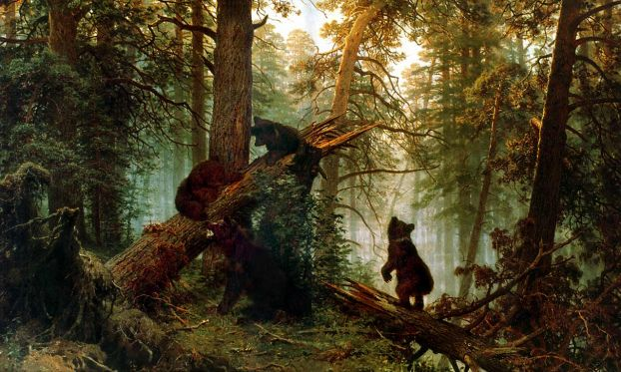
Утро в сосновом лесу 1889 Государственная Третьяковская галерея
Среди всех произведений художника наиболее широкой известностью пользуется картина "Утро в сосновом лесу". Замысел ее подсказал Шишкину К. А. Савицкий после поездки в вологодские леса.

Slide 25
У Шишкина и Савицкого было обоюдное желание написать пейзаж с включением в него жанровой сценки с резвящимися медведями.. Видимо, по эскизу Шишкина (то есть так, как они были задуманы пейзажистом), Савицкий и написал медведей в самой картине.
Эти медведи с некоторыми различиями в позах и в количестве (сначала их было два) фигурируют во всех подготовительных набросках и эскизах Шишкина. А их было немало. В одном только Государственном Русском музее хранятся семь карандашных эскизов-вариантов.
Медведи получились у Савицкого столь удачно, что он даже расписался вместе с Шишкиным на картине.
Однако приобретший ее П. М. Третьяков снял подпись, решив утвердить за этой картиной только авторство Шишкина. Ведь в ней "начиная от замысла и кончая исполнением, все говорит о манере живописи, о творческом методе, свойственных именно Шишкину".

Slide 26
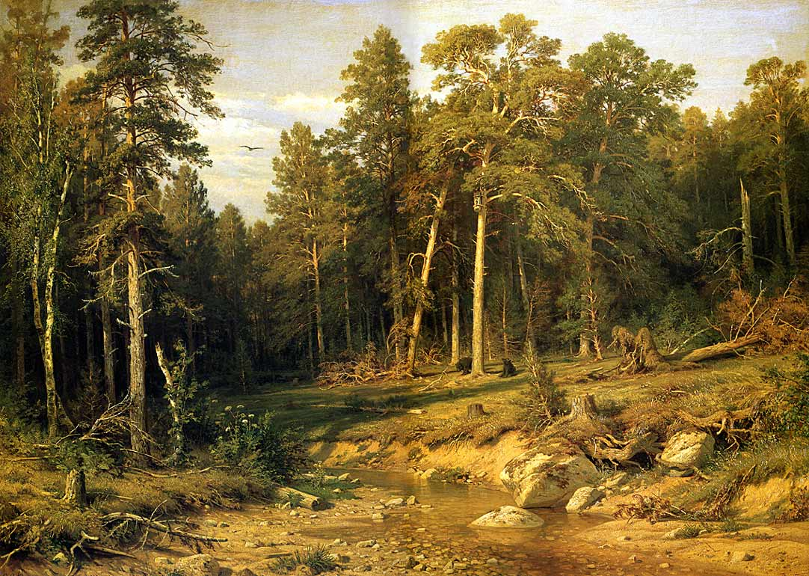
Сосновый бор. Мачтовый лес в вятской губернии 1889 Государственная Третьяковская галерея
Лето 1871 года Шишкин прожил на родине. В начале 1872 года на конкурсе, организованном Обществом поощрения художеств в Петербурге, Шишкин выступил с картиной "Мачтовый лес в Вятской губернии".

Slide 27
На рубеже восьмидесятых - девяностых годов Шишкин обратился к сравнительно редкой для него теме зимнего оцепенения природы и написал большую картину "Зима" (1890), поставив в ней трудную задачу передачи чуть заметных рефлексов и почти монохромной живописи.
Все сковано морозом и погружено в тень. Только в глубине луч солнца осветил полянку, слегка окрасив ее в розоватый тон. От этого снег, толстым слоем лежащий на земле, на ветвях сосен кажется еще голубее.
Лишь темнеющие на его фоне мощные стволы огромных деревьев да птица на ветке привносят ощущение жизни.

Slide 28
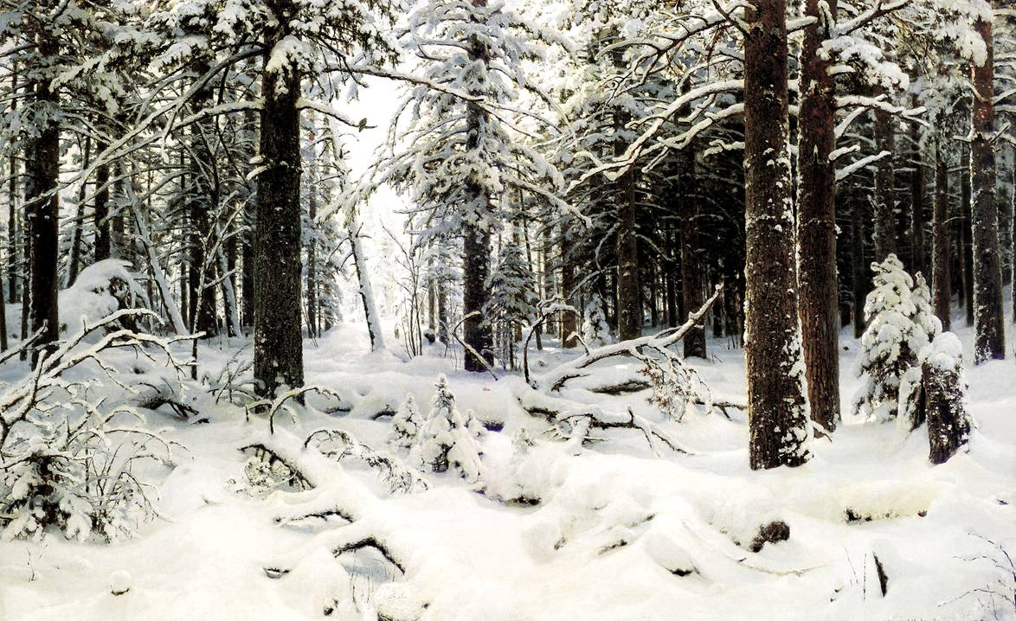
Зима 1890

Slide 29
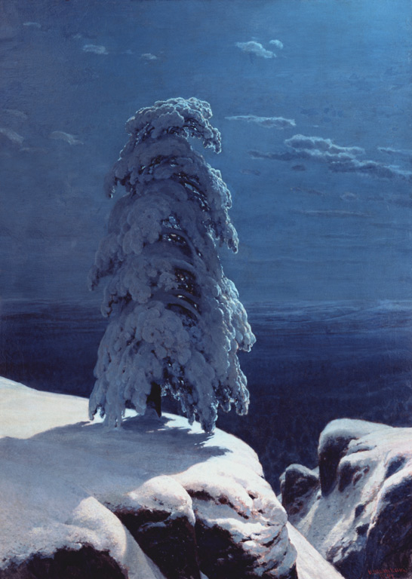
На севере диком 1891 На мотив стихотворения М. Ю. Лермонтова "Сосна" Киевский музей русского искусства
На севере диком стоит одиноко
На голой вершине сосна
И дремлет, качаясь, и снегом сыпучим
Одета, как ризой, она.
И снится ей всё, что в пустыне далёкой,
В том крае, где солнца восход Одна и грустна на утёсе горючем
Прекрасная пальма растёт.
М.Ю.Лермонтов

Slide 30
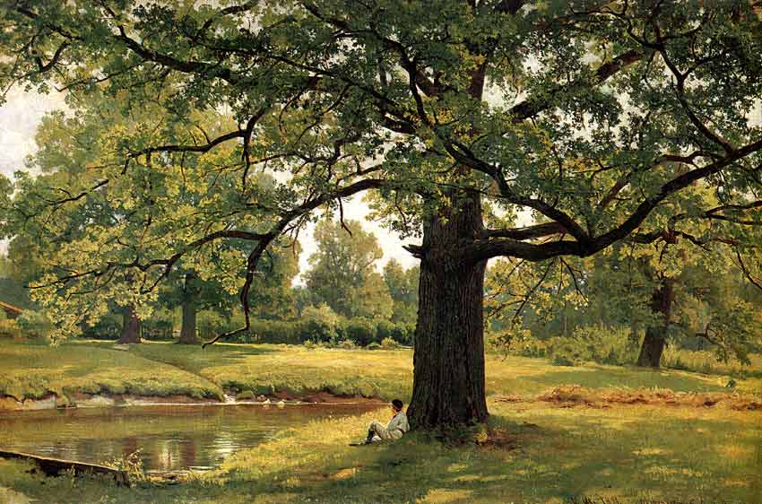
Дубы в старом Петергофе 1891 Санкт-Петербург. Научно-исследовательский музей Российской Академии художеств

Slide 31
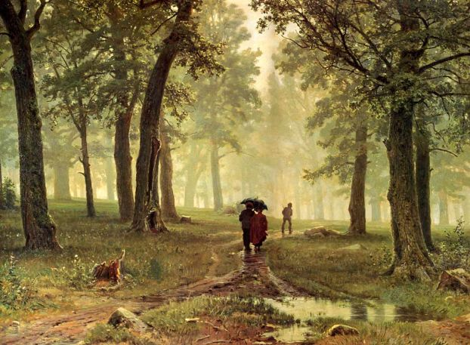
Дождь в дубовом лесу 1891 Государственная Третьяковская галерея
"Дождь в дубовом лесу" (1891) - это и великолепный по красоте и верности в передаче атмосферного состояния образ природы, и наглядная иллюстрация такого равновесия между предметом и средой, между общим и индивидуальным.

Slide 32
Лесное кладбище 1893

Slide 33
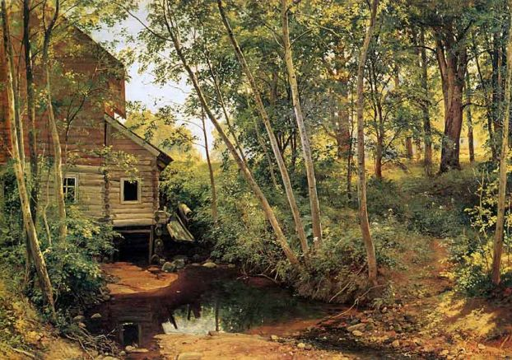
Мельница в лесу. Преображенское 1897 Художественный музей Узбекистана

Slide 34
В своем искусстве, органически соединяющем строгий реализм и трогательную романтику, Шишкин сумел раскрыть красоту и мощь русской природы, в особенности русского леса.
Он относился к лесу как к величайшему дару, каковым является и природа в целом, служащая предметом раздумий о человеческом бытии.
Картины И.Шишкина отличаются солнечностью, ясностью, радостью, раскрывают поэтические черты русской природы.
Шишкин знал русскую природу, по выражению живописца Крамского, "ученым образом", и любил ее со всей силой своей могучей натуры.
Из этого знания и любви рождались образы, которые давно стали своеобразными символами России.

